Slide 1

Аппаратные компоненты компьютерных сетей

Slide 2
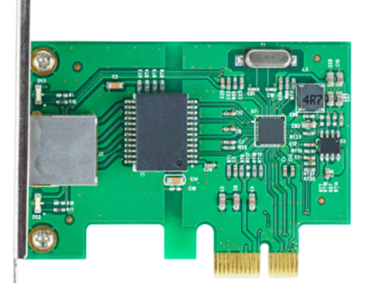
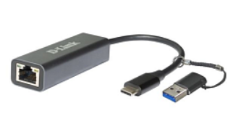
Сетевые адаптеры
Внутренний сетевой адаптер.
Это плата, которую подключают к слоту PCIe или крепят к корпусу. Такой вид адаптеров используют для ПК — к ноутбукам он не подходит.
Устройства, которые соединяют компьютер с сетью (локальной, интернетом или интранетом).
Получение данных из сетевого кабеля и перевод в формат, который может распознать процессор компьютера.
Отправка данных с ПК к сетевому кабелю.
Кодирование и декодирование данных при передаче по сети.
Управление передачей данных между компьютерами и устройствами внутри сети.
Внешний сетевой адаптер.
Применяют, когда встроенная карта не позволяет развить большую скорость передачи данных или принимает сигнал нестабильно. Такие адаптеры подключаются к компьютеру по USB или PCMCIA.
Виртуальный сетевой адаптер. Это не отдельное устройство, а условный интерфейс, который работает на базе приложения или программного обеспечения в операционной системе ПК.

Slide 3
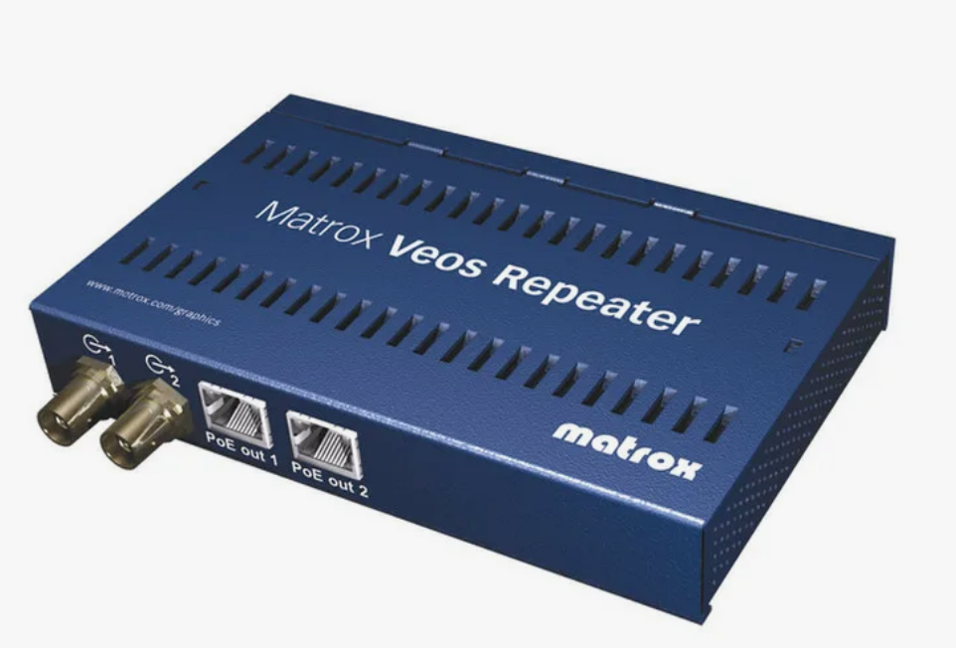
Повторитель
используется для физического соединения различных сегментов кабеля локальной сети с целью увеличения общей длины сети
Регенерирует сетевые сигналы, позволяет передавать их дальше
Используется обычно в линейных кабельных системах (Ethernet)
Работает на физическом уровне
Передает весь трафик, не фильтруя в обоих направлениях
Связанные повторителем сегменты имеют один и тот же сетевой адрес
Повторитель обычно работает с той же скоростью, с которой работают связанные им сегменты

Slide 4
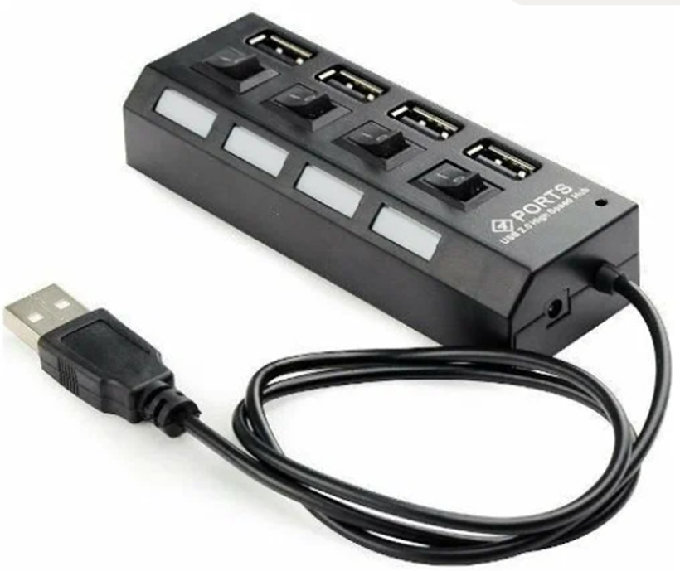
Концентратор (Hub)
Центральное устройства кабельной системы или сети физической топологии "звезда", которые при получении пакета на один из своих портов пересылает его на все остальные. В результате получается сеть с логической структурой общей шины.
Различают концентраторы активные и пассивные.

Slide 5
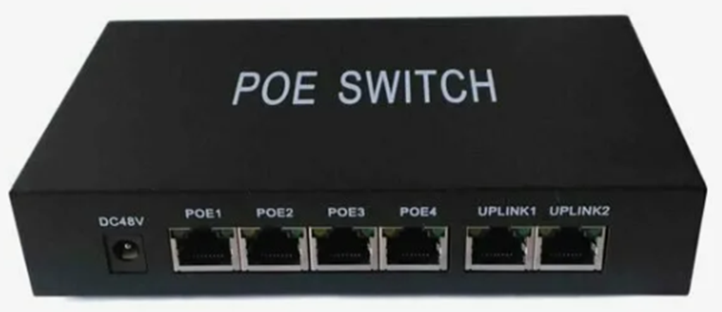
Сетевой коммутатор
Предназначен для соединения нескольких узлов компьютерной сети в пределах одного или нескольких сегментов сети.
Коммутатор работает на канальном (втором) уровне сетевой модели OSI.
Коммутаторы были разработаны с использованием мостовых технологий и часто рассматриваются как многопортовые мосты.

Slide 6
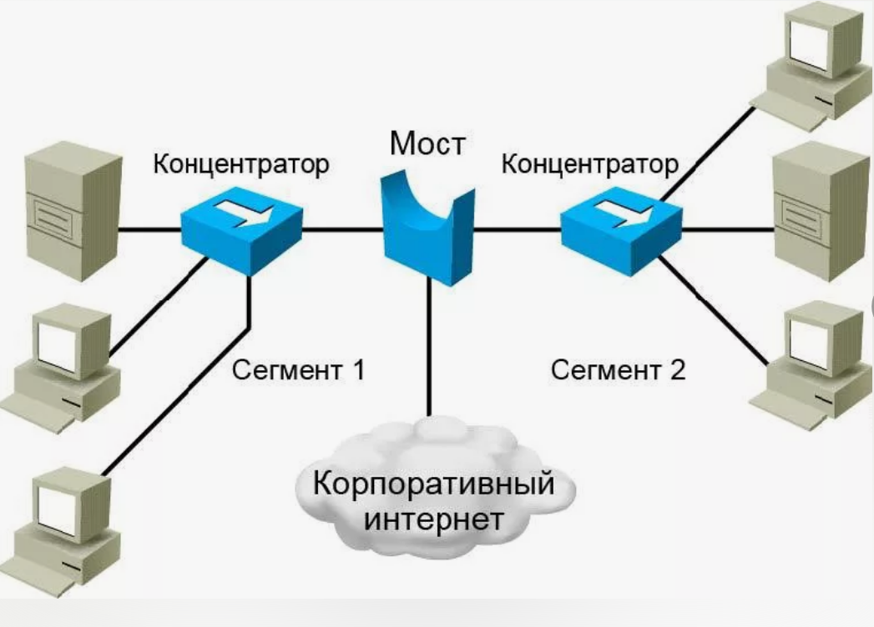
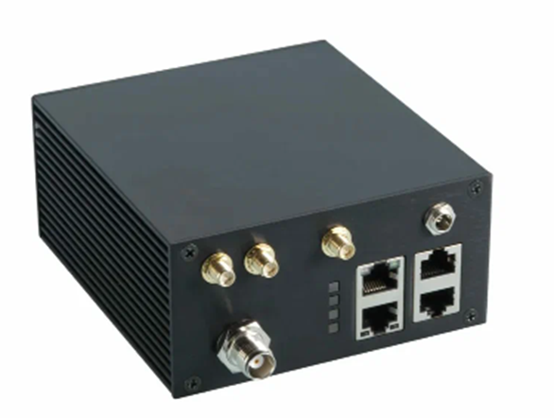
Мост
Сопряжение локальных сетей на канальном уровне
Прослушивает весь трафик
Определяет физические адреса источника и получателя
На основании физических адресов активных источников строит таблицу адресов (таблицу маршрутизации)
Осуществляет передачу пакетов

Slide 7
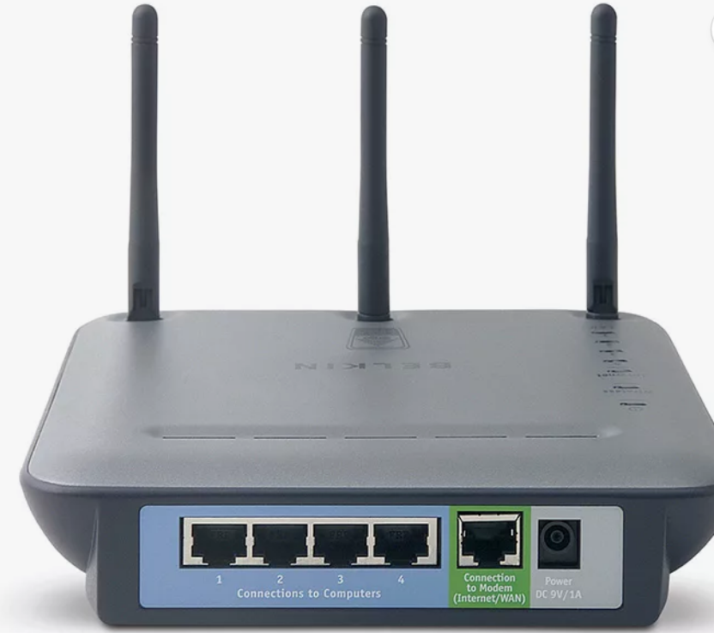
Маршрутизатор (router)
сетевой компьютер, связывающий участки локальной сети
маршрутизация обычных IP-пакетов
динамическое изменение таблиц маршрутизации для адаптации к изменению графа связности маршрутизаторов
маршрутизация групповых IP-пакетов
обеспечение удаленного мониторинга и изменения состояния маршрутизатора и его таблиц

Slide 8
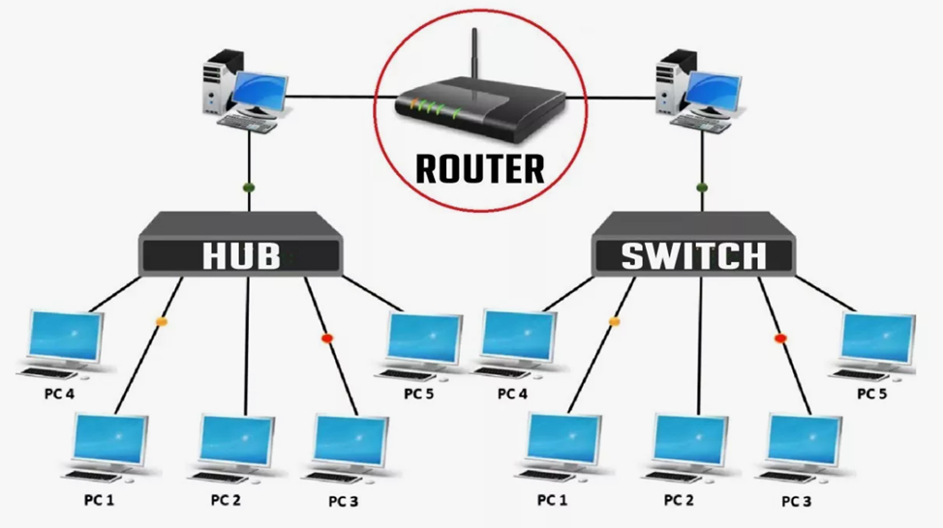
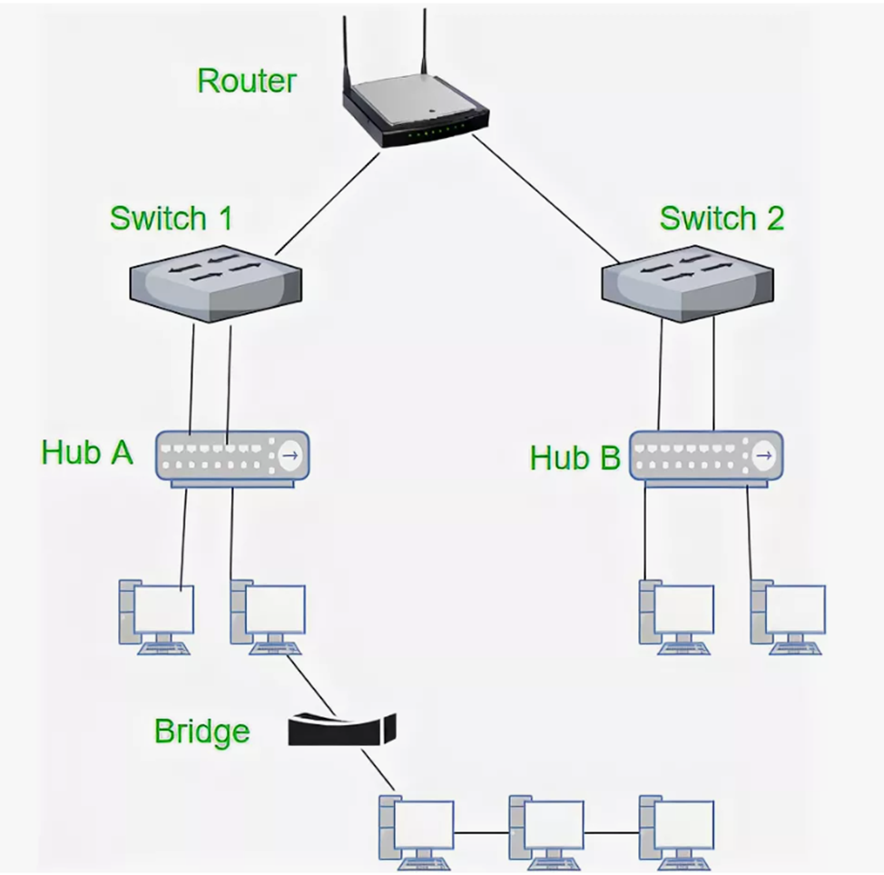
Возможные схемы соединения устройств

